Slide 1

社会网络群体用户的行为建模 研究与实现
学生：朱金海
导师：马帅 教授
学号：SY1506319

Slide 2
课题来源
课题背景与意义
研究目标
研究内容
已完成工作
下一步工作计划
进度安排

Slide 3
课题来源
国家优秀青年自然科学基金项目：61322207
国家自然科学基金重点联合项目：U1636210
社会媒体大数据感知与分析关键技术研究
国家科技部973课题： 2014CB340304
网络信息空间大数据计算的基础研究
Notes:
首先，该课题来源于。。。和。。。

Slide 4




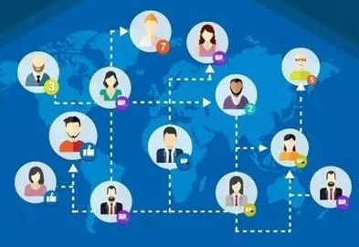
选题背景与意义
Facebook、微博等社交媒体
发展迅速
社交媒体用户增长迅速且
活跃量大
用户多样且行为各异难以
统一刻画
Notes:
下面介绍一下选题的背景与意义。
互联网发展迅速，Facebook、微博等社交媒体迅速崛起;社交媒体用户量激增且活跃量大;社交网络中的用户可以进行分享信息、评论点赞等行为，且用户类型多样。

Slide 5
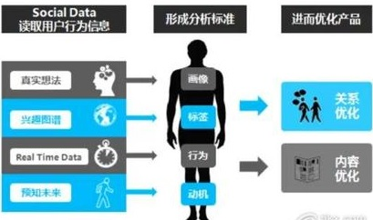


选题背景与意义
理解用户行为机理
更加精准内容推荐
分析预测用户行为
Notes:
基于以上背景，对于社交网络中的群体用户行为建模有重要的研究意义，
可以理解用户行为，深入研究用户行为机理。
辅助于做更加精准的内容推荐，提高用户体验等
分析预测用户行为，对于事件检测也有辅助作用。

Slide 6
研究问题
群体用户的行为建模
通过社交网络数据提取用户特征，对用户进行聚类分析得到不同群体，针对不同群体进行行为建模，分析不同群体行为。
意义
应用价值：辅助于推荐系统，预测用户行为,辅助于微博事件分析
学术价值：涉及用户特征表示、兴趣分析、行为建模等问题，具有很高理论研究价值
用户特征提取
用户聚类分析
群体行为建模
Notes:
本文主要研究问题是如何进行有效的群体用户的行为建模。
本文研究的用户群体是在用户基本特征和行为特征上相近的用户，而非基于边的网络社交拓扑关系紧密的用户群体。
通过首先，做用户特征提取，然后，对用户进行聚类得到用户群体，对不同用户群体进行行为建模。
研究该问题有很大的应用价值和学术价值。

Slide 7
国内外研究现状
 |  | 文章 | 方法
特征分析 | 基本特征 | [1,2] | 采用机器学习等相关方法，通过其他特征分析推断用户性别、职业、种族等信息
 | 行为特征 | [3,4] | 对用户行为规律分析，发现用户行为时间间隔服从幂律分布，且在不同时间段活跃情况差别很大
 | 兴趣特征 | [5,6] | 基于知识库、基于LDA模型、基于关键词提取、基于用户关注列表等方法挖掘用户兴趣。
 | 特征更新 | [7] | 设置时间窗口过滤用户兴趣，模拟遗忘规律，设置短期兴趣等方法。
聚类分析 |  | -- | K-means、Two-Step Clustering、K-modes、K-prototype等。
行为建模 |  | [21,22,24,25,26,29,30,31,32,33,34,35,36,37,38,39,40,43,45] | 对用户行为分析的角度有很多，有从影响力角度分析、从用户兴趣驱动分析、从用户关注好友行为角度分析等。方法也有很多，比如采用分类的方法、矩阵分解方法、协同过滤方法等。
Notes:
对用户特征分析的研究分不同的研究角度，有分析用户性别、地区等基本属性特征的，也有分析用户行为规律特征的，有研究采用不同的方法对用户兴趣建模的，也有分析用户特征更新的。
对特征进行聚类的方法有多种。如K-means等。
研究用户行为建模的方法也比较多，通过分析与行为相关的特征，建立用户行为预测模型。

Slide 8


国内外研究现状
国内外对用户行为建模分析的研究
针对单个用户来分析
针对整体用户来分析
对按群体来分析用户行为的研究目前还比较少
对用户行为建模尚有不足
用户兴趣作为重要影响因素，刻画比较粗糙(如短期长期兴趣)
注重算法性能，忽略了实际应用场景复杂性
Notes:
然而，国内外针对用户行为建模的研究多是针对单个用户，或者将用户作为整体来分析转发等网络行为。
对用户按照群体来建立行为模型的研究还比较少，
而且，当前对用户行为建模的研究也有一些不足。
如兴趣刻画不细致，没有考虑长短期兴趣，
注重了算法性能，没有考虑实际应用场景的复杂性。

Slide 9

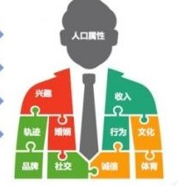


研究内容与技术方案
用户爬取
特征提取
用户聚类
模型验证
建立模型
用户转发、发布、回复行为模型
创建虚拟用户、
可视化展示
目标：本文以爬取的微博数据为基础，对微博用户进行特征提取，利用提取的用户特征进行聚类，得到统计特征差别明显的不同用户群体，针对不同群体，分析用户行为的影响因素，探究微博用户行为机理。
主要衡量指标：行为建模准确度
Notes:
整个群体用户行为建模过程如图所示：
首先，对用户进行爬取，得到用户个人信息和微博数据。
然后对每个用户做特征提取，通过对部分特征进行聚类，得到统计特征上区别明显的用户群体，
针对不同群体，建立转发、发布、评论等行为模型。
最后，进行模型验证。模拟用户行为，进行可视化展示。

Slide 10
研究内容与技术方案
用户及群体画像可视化展示、虚拟用户行为监控
模型
测
试
虚拟用户建模
特征提取
用户聚类
群体画像
行为建模
数据存储平台
数据爬取

Slide 11
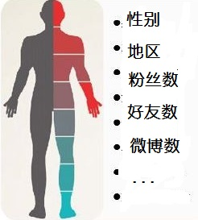
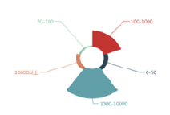
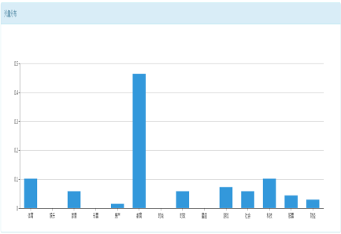
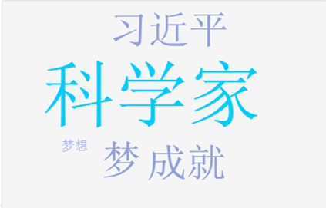
已完成工作
用户爬取与特征提取
用户爬取
公共微博中随机选取43000用户作为种子用户爬取个人信息以及微博，同时爬取其关注用户及相关微博
特征提取
用户基本特征
用户行为特征
用户兴趣特征
分析用户微博行为信息
采用细胞词库，结合主题模型和关键词分析，提取长期兴趣
关键词提取
爬取数据
以及统计
不同行为频率特征
以及时间分布，间隔分布
长期兴趣分布
短期兴趣关键词
Notes:
首先，进行用户数据爬取。
对爬取的用户数据进行特征提取，
包括用户基本特征，用户行为特征，以及用户兴趣特征。对兴趣特征的提取包括用户的长期兴趣和用户短期兴趣，

Slide 12
已完成工作
用户兴趣特征
采用包含512个兴趣类别的细胞词库，通过分析用户的每条微博，将用户兴趣表达为512维的向量，每一维度表示用户对该维度类别的喜欢程度，进而得到用户整体兴趣。
每条微博的分析过程如下：
计算该微博中词与每个类别下细胞词的重合个数，选取高于一定阈值的类别。若没有则采用以下两种方法。
微博文本
分词、去停止词
通过Twitter-LDA分析微博主题，通过word2vec计算该主题的主题词与不同类别细胞词的相似度，取相似度最高的k个类别。
整合三种方法
微博的兴趣类别
通过TF-IDF计算微博关键词，通过word2vec计算关键词与不同类别的相似度，取相似度最高的k个类别。

Slide 13
已完成工作
兴趣分析实验结果
实验数据
1000条微博，每条微博人工标注兴趣类别（兴趣类别为512个类别的细胞词库，每条微博类别可多个）
实验对比
采用TF-IDF结合Twitter-LDA的方法
采用TF-IDF的方法
采用Twitter-LDA的方法
实验结果
实验方法 | accuracy | precision | recall
TF-IDF | 0.372372 | 0.640742 | 0.462397
Twitter-LDA | 0.254599 | 0.484000 | 0.313873
两者结合 | 0.450861 | 0.721845 | 0.526643

Slide 14
已完成工作
继承Kmeans思想，加入了描述数据簇的中心和混合属性数据之间的相异度计算公式。
用户聚类
针对用户的部分特征进行聚类分析。
用户特征有分类特征、数值特征以及向量，采用K-prototype聚类算法。
数据
用户量43500，每个用户特征包括（1）用户基本属性（2）用户行为特征（3）用户兴趣特征
方法
算法：
设置聚类数目K（2到10）：
采用K-prototype针对用户特征进行聚类。
计算聚类结果的轮廓系数。
选取轮廓系数最大的聚类结果为最终聚类结果。
相似性度量：数值属性采用欧氏距离，分类属性采用海明距离，向量采用余弦相似度。
结果
Notes:
对用户进行聚类分析，考虑到用户特征有分类属性也有数值属性，拟采用K-prototype聚类。

Slide 15
已完成工作
用户聚类
针对用户的部分特征进行聚类分析。
采用K-prototype聚类算法。
结果：Data为所有用户，Data1-Data5为无放回随机选取的10000个用户。
Notes:
对用户进行聚类分析，考虑到用户特征有分类属性也有数值属性，拟采用K-prototype聚类。

Slide 16
已完成工作
行为建模
样本选择
针对每个群体，选取用户转发的微博为正样本，未转发微博为负样本，正负样本量相当。
特征提取
1、用户自身特征
省份、性别、好友数、粉丝数、好友粉丝比 、微博数、转发比、原创数、转发数、日转发量、日发布量
2、微博自身特征
微博与过去一天事件的相关性、转发量、点赞量、评论量、微博长度
3、用户与微博交互特征
微博与用户长期兴趣相关性、微博与用户短期兴趣相关性、微博发布时间与用户浏览时间相关性
建模
根据以上特征，采用随机森林(random forest)建立分类器，对用户转发行为建模。
实验结果

Slide 17
已完成工作
实验结果
群体 | 方法 | Precision | Recall | F-Measure
群体1 | GRM | 0.870 | 0.883 | 0.877
 | LRC-BQ[31] | 0.738 | 0.914 | 0.817
群体2 | GRM | 0.874 | 0.887 | 0.881
 | LRC-BQ[31] | 0.772 | 0.910 | 0.835
群体3 | GRM | 0.879 | 0.892 | 0.885
 | LRC-BQ[31] | 0.755 | 0.853 | 0.801
群体4 | GRM | 0.866 | 0.886 | 0.876
 | LRC-BQ[31] | 0.766 | 0.870 | 0.815
所有用户 | GRM | 0.885 | 0.836 | 0.860
 | LRC-BQ[31] | 0.734 | 0.821 | 0.775

Slide 18
已完成工作
实验结果
建模特征 | Precision | Recall | F-Measure
用户特征 | 0.838 | 0.793 | 0.786
交互特征 | 0.677 | 0.677 | 0.677
微博特征 | 0.803 | 0.800 | 0.800
用户特征+交互特征 | 0.831 | 0.830 | 0.829
交互特征+微博特征 | 0.801 | 0.795 | 0.794
用户特征+微博特征 | 0.887 | 0.887 | 0.886
所有特征 | 0.876 | 0.876 | 0.876
建模特征 | Precision | Recall | F-Measure
用户特征 | 0.838 | 0.793 | 0.786
交互特征 | 0.680 | 0.658 | 0.668
微博特征 | 0.803 | 0.845 | 0.819
用户特征+交互特征 | 0.831 | 0.789 | 0.818
交互特征+微博特征 | 0.755 | 0.854 | 0.802
用户特征+微博特征 | 0.898 | 0.876 | 0.887
所有特征 | 0.876 | 0.876 | 0.876
建模特征 | Precision | Recall | F-Measure
用户特征 | 0.849 | 0.809 | 0.803
交互特征 | 0.686 | 0.686 | 0.686
微博特征 | 0.790 | 0.865 | 0.826
用户特征+交互特征 | 0.869 | 0.810 | 0.838
交互特征+微博特征 | 0.800 | 0.877 | 0.837
用户特征+微博特征 | 0.897 | 0.881 | 0.890
所有特征 | 0.879 | 0.892 | 0.885
建模特征 | Precision | Recall | F-Measure
用户特征 | 0.950 | 0.578 | 0.720
交互特征 | 0.666 | 0.657 | 0.662
微博特征 | 0.888 | 0.851 | 0.869
用户特征+交互特征 | 0.834 | 0.774 | 0.803
交互特征+微博特征 | 0.884 | 0.825 | 0.853
用户特征+微博特征 | 0.883 | 0.895 | 0.889
所有特征 | 0.866 | 0.886 | 0.876

Slide 19
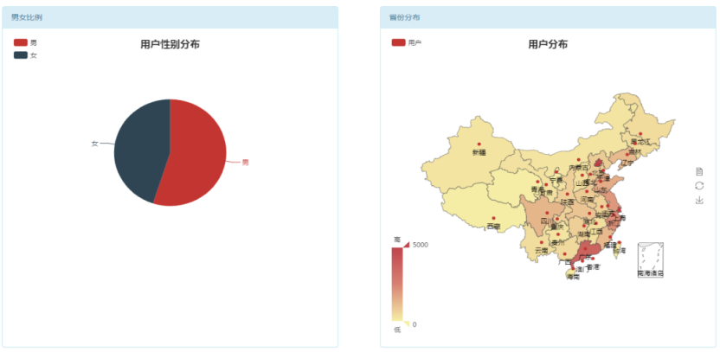
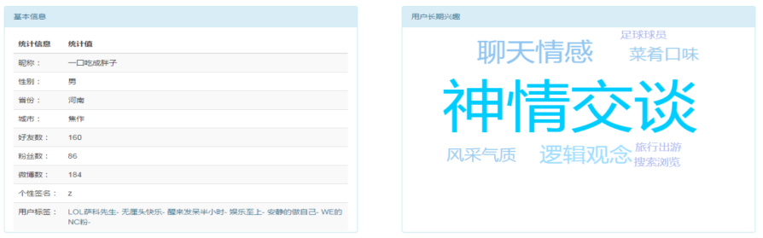
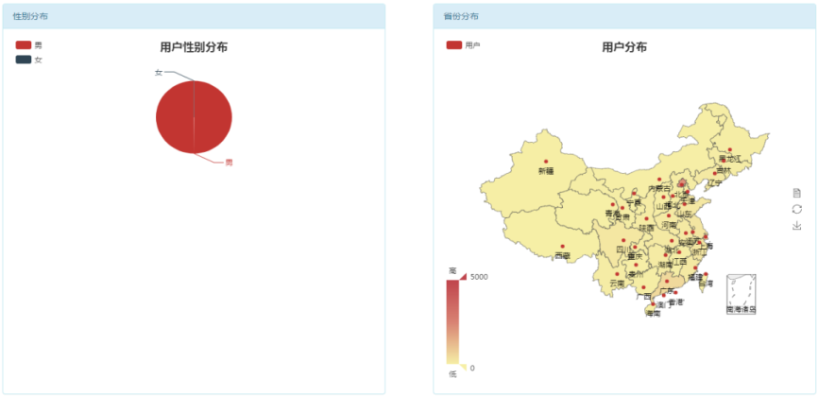
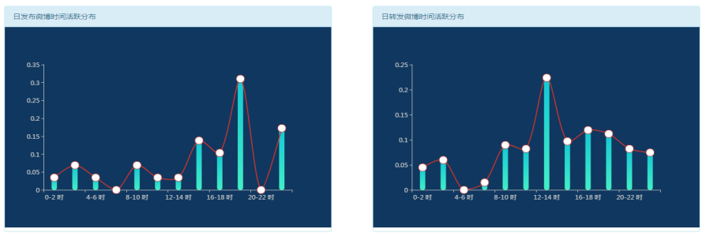
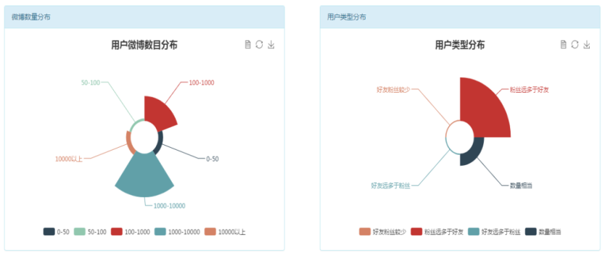
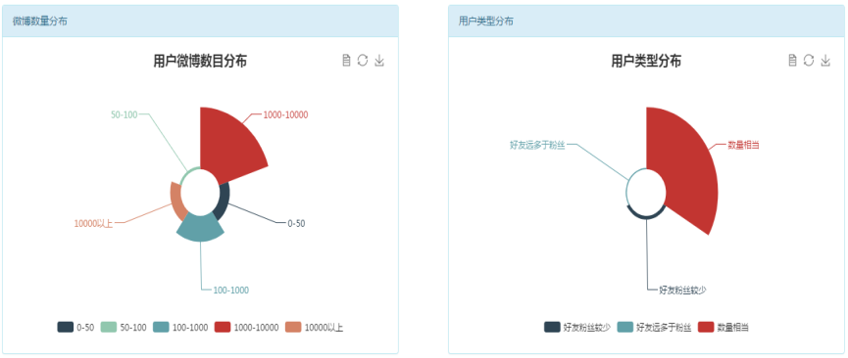
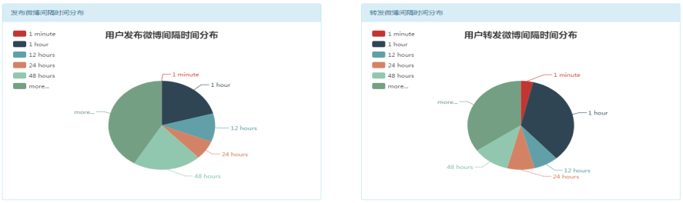
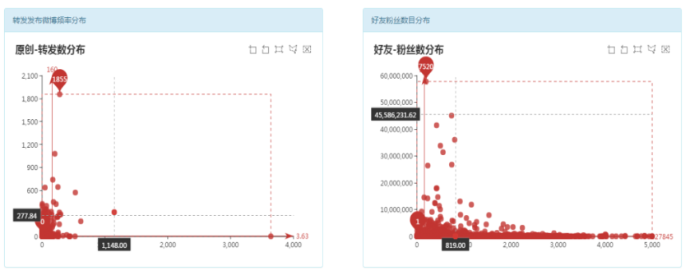
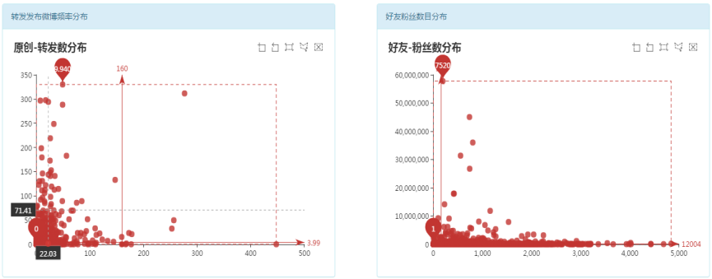
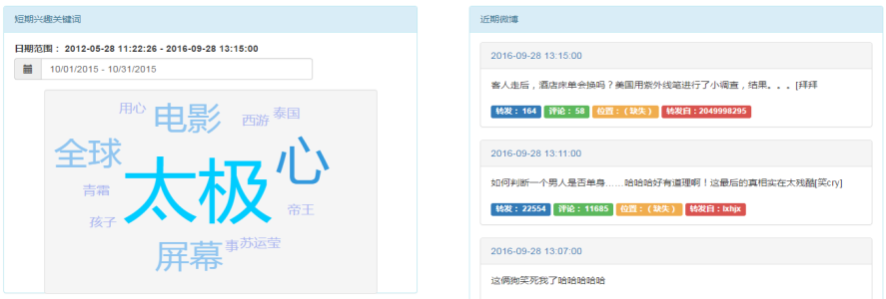
已完成工作
可视化分析

Slide 20
工作进度
工作内容工作内容 |  | 已完成 | 正在进行 | 尚未展开
特征提取 | 针对用户基本属性、行为特征、兴趣特征的提取 | √
 | 用户兴趣特征效果分析 | √
群体分析 | 针对用户特征，进行群体划分 | √
 | 对群体划分结果分析 | √
行为建模 | 对不同群体建立行为模型，预测不同群体用户行为 | √
 | 对转发行为模型效果对比分析 | √
虚拟用户创建 | 通过新浪API创建虚拟用户，通过模型控制用户行为。 | √
可视化分析 | 对所有微博用户，单个用户，用户群体等进行可视化分析展示 |  | √
小论文 | Reposting Behavior Prediction Based On User Groups in Microblogs |  | √
调优及改进 |  |  | √

Slide 21
下一步计划
时间 | 计划
2017年9月 | 完成小论文
2017年10月 | 调优及可视化
2017年11月-2017年12月 | 撰写毕业论文，准备毕业答辩

Slide 22
主要参考文献
[1]Pennacchiotti M, Popescu A M. A Machine Learning Approach to Twitter User Classification[J]. International Conference on Weblogs and Social Media, 2011, 11(1): 281-288.
[2]Ciot M, Sonderegger M, Ruths D. Gender Inference of Twitter Users in Non-English Contexts[C]//Proceedings of the 2013 Conference on Empirical Methods in Natural Language Processing. 2013: 1136-1145.
[3]周沧琦, 赵千川, 卢文博. 基于兴趣变化的微博用户转发行为建模[J]. 清华大学学报 (自然科学版), 2015, 11: 002.
[4]Guo Z, Li Z, Tu H, et al. Characterizing User Behavior in Weibo[C]// Ftra International Conference on Mobile. 2012:60-65.
[5]Zhiyuan, Xinxiong, CHEN, et al. Mining the interests of Chinese microbloggers via keyword extraction[J].Frontiers of Computer Science in China, 2012, 6(1):76-87.
[6]Lim K H, Datta A. Interest classification of Twitter users using Wikipedia[C]// International Symposium on Wikis and Open Collaboration. 2013:1-2.
[7]Widyantoro D H, Ioerger T R, Yen J. Learning user interest dynamics with a three ‐descriptor representation[J]. Journal of the American Society for Information Science and Technology, 2001, 52(3): 212-225.
[8]Zhang J, Tang J, Li J, et al. Who Influenced You? Predicting Retweet via Social Influence Locality[J]. ACM Transactions on Knowledge Discovery from Data (TKDD), 2015, 9(3): 25.
[9]Jiang B, Liang J, Sha Y, et al. Message Clustering based Matrix Factorization Model for Retweeting Behavior Prediction[C]// 2015:1843-1846.
[10]Jiang B, Liang J, Sha Y, et al. Retweeting Behavior Prediction Based on One-Class Collaborative Filtering in Social Networks[C]// The, International ACM SIGIR Conference. 2016:977-980.
[11]Tang X, Miao Q, Quan Y, et al. Predicting individual retweet behavior by user similarity: A multi-task learning approach[J]. Knowledge-Based Systems, 2015, 89: 681-688.

